Slide 1
Итоги работы МКУ «ГМК» с ДОО г. Слободского за 2021 -2022 учебный год задачи на 2022-2023 учебный год

Slide 2
Возрастной состав руководящих работников (%)

Slide 3
Стаж работы руководящих работников ДОО (%)

Slide 4
Стаж работы педагогических работников ДОО (%)

Slide 5
Аттестация педагогических работников

Slide 6
Звания и награды

Slide 7
Молодые специалисты (участие в конкурсах)
Городской конкурс профессионального мастерства педагогов «Мои инновации в образовании» и городской конкурс «Зелёный огонёк» Дипломы 3 степени воспитатель, Лукиных А.А. МКДОУ д/с «Улыбка».
Окружная научно – практическая конференция «Дошкольное воспитатние: теория и практика», конкурс дидактических материалов Диплом воспитатель, Прокашева У. В. МКДОУ д/с «Колокольчик»
Участники Всероссийских и международных конкурс инструктор по физической культуре Куракина Е.К. и воспитатель Збруева Е.В. МКДОУ д/с Берёзка».

Slide 8
Участие педагогов в ГМО

Slide 9
Участие в муниципальном конкурсе профессионального мастерства педагогов «Мой лучший урок»

Slide 10
Диплом I степени муниципального конкурса профессионального мастерства педагогов «Мой лучший урок» 2020-2021 год
Комарова Яна Владимировна, воспитатель МКДОУ д/с «Тополек»;
Бекетова Юлия Дмитриевна, воспитатель МКДОУ црр - д/с «Золотой петушок»;
Воробьёва Наталья Сергеевна, воспитатель МКДОУ д/с «Огонёк»

Slide 11
Участие ДОО в городском профессиональном конкурсе «Мои инновации в образовании»

Slide 12
Конкурс «Мои инновации в образовании» 2022 год
Номинация «Педагогические инновации»:
Дипломом II степени
Симонова Наталья Николаевна, воспитатель МКДОУ д/с «Родничок»
Дипломом III степени
Бекетова Юлия Дмитриевна, воспитатель МКДОУ црр д/с «Золотой петушок»
В номинации «Педагогический опыт»
Дипломом I степени
Широкова Екатерина Анатольевна, воспитатель МКДОУ д/с «Колокольчик».
Кропачева Ольга Владимировна, воспитатель «Золотой ключик»,
Дипломом II степени
Оханова Елена Владимировнуа воспитатель МКДОУ д/с «Родничок»,
Воробьёва Наталья Сергеевна, воспитатель МКДОУ д/с «Огонёк»,
Мазунина Марина Станиславовна, воспитатель МКДОУ д/с «Родничок»
Дипломом III степени:
Комарова Яна Владимировна, воспитатель МКДОУ д/с «Тополек»,
Лукиных Анна Александровна, воспитателяьМКДОУ д/с «Улыбка».

Slide 13
Участие ДОУ в муниципальном этапе конкурса «Учитель года города Слободского» (номинация «Воспитатель года»)

Slide 14
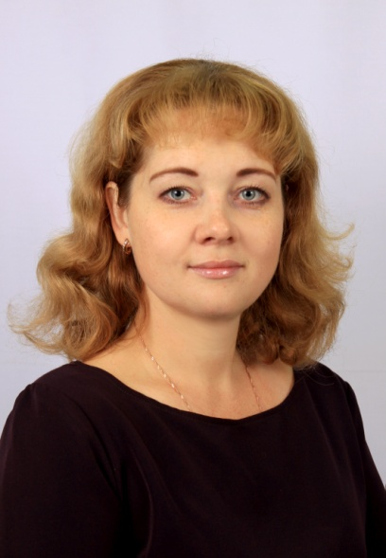
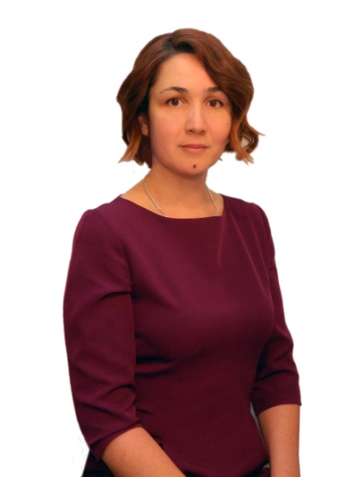
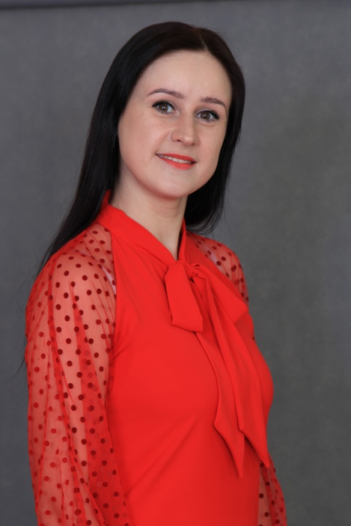
2017 год – Паначёва Екатерина Владимировна, воспитатель МКДОУ д/с «Огонёк», победитель муниципального, дипломант областного конкурса «Учитель года» в номинации «Воспитатель года»;
2019 год – Кропачева Ольга Владимировна, воспитатель МКДОУ д/с «Золотой ключик», победитель муниципального конкурса «Учитель года» в номинации «Воспитатель года». 2020 году победитель регионального конкурса «Учитель года» в номинации «Воспитатель года». Участница заключительного этапа XI Всероссийского рофессионального конкурса «Воспитатель года России» в 2020 году, который проходил в г. Перми.
2021 год - Харина Ольга Владимировна, воспитатель МКДОУ црр - д/с «Солнышко», победитель муниципального конкурса «Учитель года» в номинации «Воспитатель года», Дипломант 2 степени регионального конкурса «Учитель года» в номинации «Воспитатель года».

Slide 15
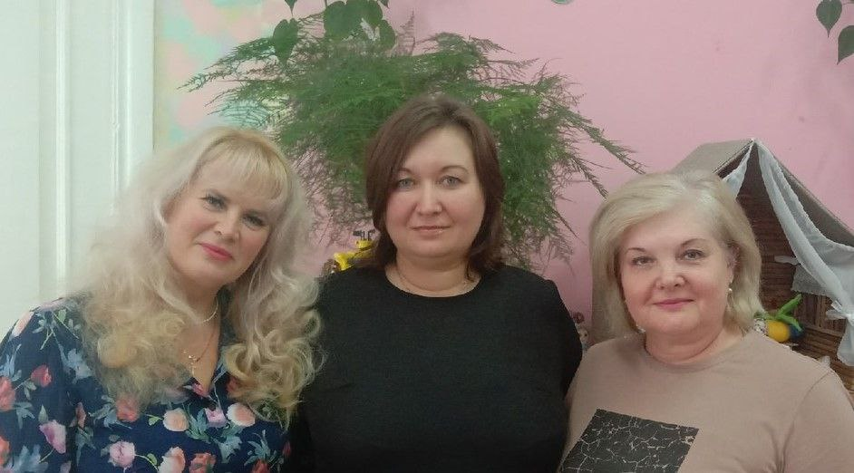
XVI I Всероссийский конкурс «За нравственный подвиг учителя»
Коллектив педагогов МКДОУ д/с «Алёнушка»
Губанова Марина Евгеньевна,
Никонова Валентина Павловна,
Лапихина Любовь Евгеньевна,
Кривцева Светлана Николаевна призёры (Дипломанты II степени) в номинации «Лучшая дополнительная общеразвивающая программа духовно – нравственного и гражданско – патриотического воспитания детей и молодёжи» Программа «Человек государственный» для детей старшего возраста социально – гуманитарной направленности.

Slide 16
Участие в проектной деятельности имени И.А. Повышева (воспитанники)

Slide 17
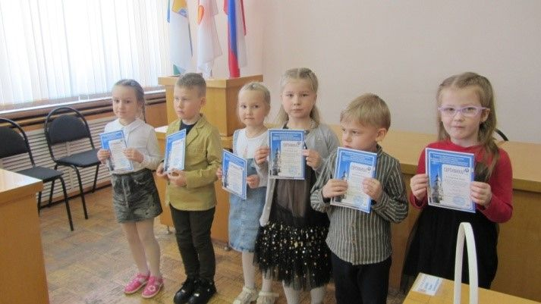
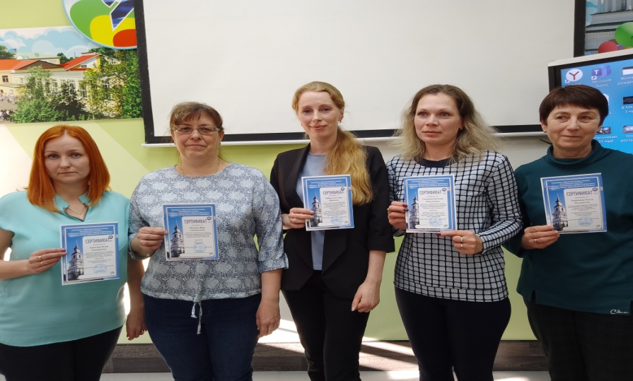
Участие в проектной деятельности имени И.А. Повышева.

Slide 18
Участие в проектной деятельности имени И.А. Повышева (педагоги).

Slide 19
Воспитанники детских садов победители и призёры в конкусном движении.

Slide 20
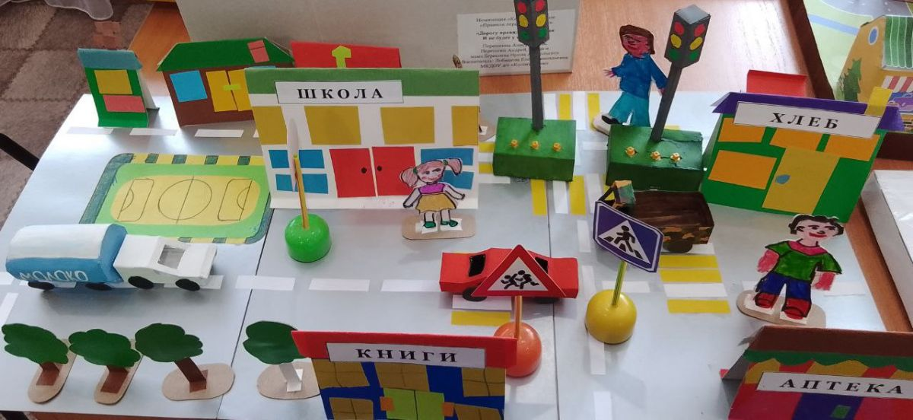
Городской конкурс «Зелёный огонёк»
Номинация Конкурс поделок «Правила перехода дороги»
Дипломом I степени
Пысин Марк, воспитанник МКДОУ д/с «Алёнушка»
Пысин Матвей, воспитанник МКДОУ д/с «Алёнушка»
Перешеина Алиса, воспитанница МКДОУ д/с «Колокольчик»
Перешеин Андрей, воспитанник МКДОУ д/с «Колокольчик»
Номинация Конкурс видеозанятие
Дипломом II степени
Тихановская Надежда Анатольевна, музыкальный руководитель МКДОУ д/с «Родничок»
Елькина Оксана Владимировна, воспитатель МКДОУ д/с «Родничок»
Номинация Конкурс фотографии «Мой светоотражающий элемент»
Дипломом I степени
Старков Андрей, воспитанник МКДОУ д/с «Родничок»

Slide 21
Городской Турнир «Чудо – шашки»
Победители и призёры:
Диплом I степени
воспитанник МКДОУ црр д/с «Солнышко»,
Диплом II степени
воспитанница МКДОУ црр - д/с «Золотой петушок»;
Диплом III степени
воспитанник МКДОУ д/с «Родничок»,
воспитанник МКДОУ д/с «Колокольчик.

Slide 22
Городская «Спартакиада»
Победители в командном первенстве:
МКДОУ д/с «Звёздочка»
МКДОУ д/с «Березка»
МКДОУ црр - д/с «Солнышко»

Slide 23
ИННОВАЦИОННАЯ ПЛОЩАДКА
«Создание условий в дошкольной образовательной организации для самореализации и развития интересов детей старшего дошкольного возраста средствами дополнительного образования» на 2021 – 2023 годы - МКДОУ црр – д/с «Золотой петушок».
МУНИЦИПАЛЬНЫЙ ПРОЕКТ
«Внедрение LEGO – конструирования и робототехники в образовательном процессе детского сада как средство приобщения детей старшего дошкольного возраста к техническому творчеству и формированию первоначальных технических навыков» в 2022-2024 годах - МКДОУ д/с «Колобок»

Slide 24
МУНИЦИПАЛЬНЫЙ ПРОЕКТ
«Приобщение детей старшего дошкольного возраста к природе родного края и формированию бережного отношения к окружающему миру природы через внедрение виртуальных экскурсий в образовательный процесс» в 2022 – 2024годах.
МКДОУд/с «Золотой ключик».

Slide 25
Региональная инновационная площадка
Победители
МЕЖРЕГИОНАЛЬНОГО ФЕСТИВАЛЯ ИННОВАЦИОННЫХ ПРОЕКТОВ (ПРОГРАММ).
МКДОУ црр - д/с «Золотой петушок»
Наталья Владимировна
Пахомова,
Светлана Николаевна
Карпова,
Юлия Дмиттриевна
Бекетова .

Slide 26
мониторинг качества дошкольного образования
2021 год - МКДОУ д/с «Золотой ключик» г. Слободского.
2022 год – МКДОУ д/с «Улыбка»
Мониторинг качества дошкольного образования РФ призван создать информационные условия для повышения эффективности управления дошкольным образованием в организациях, осуществляющих образовательную деятельность в сфере дошкольного образования (далее – ДОО), а также повышения эффективности управления дошкольным образованием на муниципальном, региональном и федеральном уровне.
Мониторинг фокусирует внимание организаций на повышении степени удовлетворенности качеством образования всех участников образовательных отношений и других заинтересованных сторон.
Мониторинг формирует систему предупреждения нарушений требований нормативно-правовых актов РФ, регулирующих деятельность организаций в сфере дошкольного образования.

Slide 27
Перспективы работы на 2022 – 2023 учебный год
Муниципальные конкурсы педагогических работников
Сентябрь-Октябрь
Конкурс «Мой лучший урок»
Ноябрь- декабрь
Муниципальный этап Всероссийского конкурса «Учитель года»
Январь-февраль
Конкурс «Мои инновации в образовании»
Март
Конкурс «Зеленый огонек» среди ДОУ по организации работы, связанной с обучением детей Правилам дорожного движения и предупреждением детского дорожно-транспортного травматизма
Подготовка к участию в региональных конкурсах педагогических работников
Октябрь
Участие в конкурсе «Воспитать человека»
Апрель
Участие в конкурсе «За нравственный подвиг учителя»
Апрель
Участие в областном этапе профессионального конкурса «Учитель года»

Slide 28
Муниципальные конкурсы для детей
октябрь | «Я будущий спортсмен»
ноябрь | Конкурс чтецов «Россия – родина моя»
декабрь | «Рождество приходит в каждый дом»
февраль | Шашечный турнир «Чудо – шашки»
март | «Зелёный огонёк» «Пасха красная»
апрель | Спартакиада

Slide 29
. Городские семинары для руководящих и педагогических работников ДОО на 2022 -2023 учебный год.
Ноябрь 2022 г | Интеграция основного и дополнительного образования детей в ДОО | Пахомова Н.В. Чугунова Н.А. Семакина К. А.
Февраль 2023г | Формирование предпосылок функциональной грамотности обучающихся: теория и практика | Пахомова Н.В. Карпова С.Н.
Декабрь 2022 г | Современные технологии как инструмент управления качеством образования | Ерофеева Н.В.
Март 2003 г | Повышение качества образования при обновлении его содержания и условий | Малых Н.А.

Slide 30
ЗАДАЧИ:
1.Обеспечение непрерывности самообразования педагогических работников через различные формы.
2.Повышение профессиональной компетентности педагогов ДОО в вопросах организации образовательной деятельности в соответствии с ФГОС ДО через различные методические мероприятия в межкурсовой период.
3.Активизация работы педагогов по эффективному взаимодействию детского сада и семьи в условиях ФГОС.

Slide 31
Успехов в новом учебном году
С вопросами и предложениями обращаться по тел.: 8(8332)25-86-31 доп.250
Эл.почта: gmkslob@mail.ru

